Slide 1
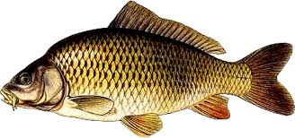
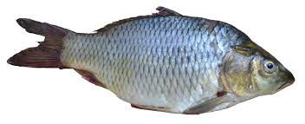
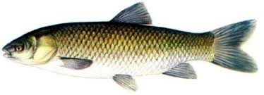
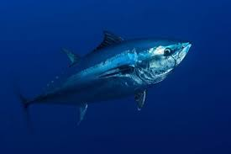
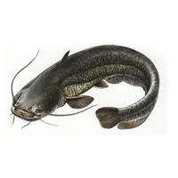
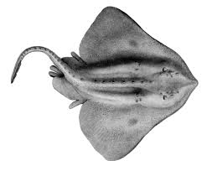
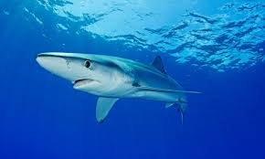

Slide 2
PESHQIT - RRUAZORËT TIPIKË UJORË
Evidentoni dy mjediset kryesore ujore ku jetojnë peshqit dhe zonat e tyre.
Evidentoni përshtatshmëritë e peshqëve të zonave të ndryshme të lumit dhe detit.
Përshkruani pamjen e jashtme të trupit të peshqve.

Slide 3
Pamja e jashtme e trupit

Slide 4
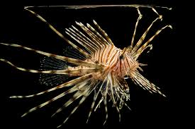
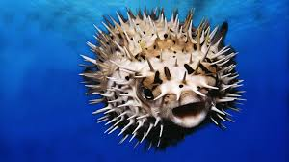
Peshqë të thellësive të mëdha të detit

